Slide 1
Transfer Learning
Dr. Umberto Michelucci (umberto.michelucci@toelt.ai)

Slide 2
Biggest trick in computer vision and deep learning

Slide 3
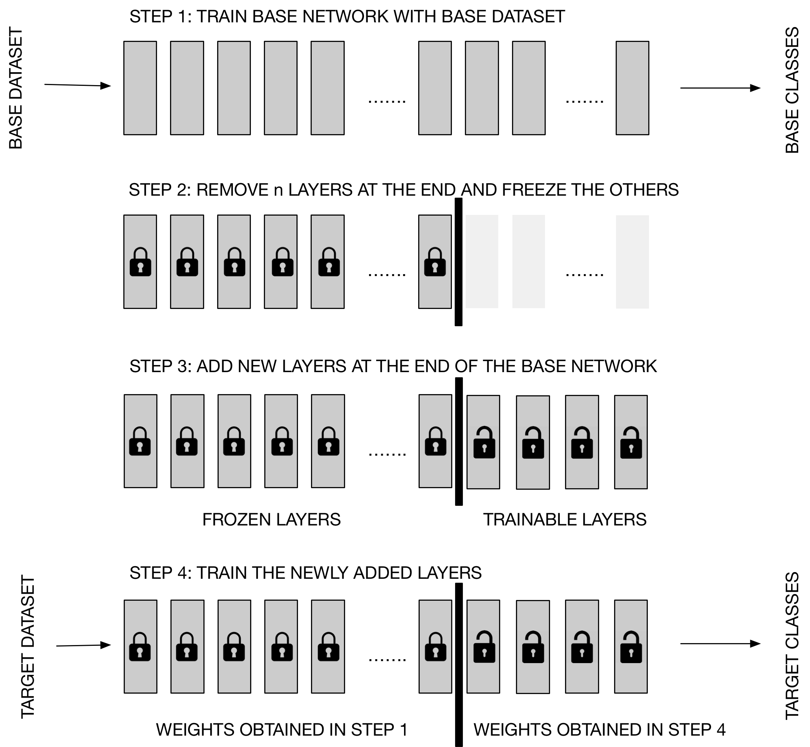
Transfer Learning
Step 1
Step 2
Step 3
Bei diesem Ansatz muss das gesamte Netz mehrfach trainiert werden (zur Abstimmung der Hyperparameter). Dies kann langsam sein.
Step 4
Quelle: Michelucci, U. (2019). Advanced applied deep learning: convolutional neural networks and object detection. Apress.

Slide 4
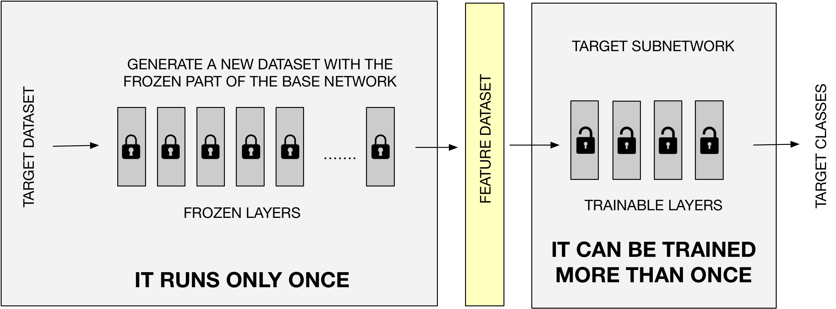
Wir können das Transfer Learning effizienter machen.
Quelle: Michelucci, U. (2019). Advanced applied deep learning: convolutional neural networks and object detection. Apress.

Slide 5
Ein paar Zahlen (wie man effizienter wird)
Approach 1 (Naïve)
Approach 2 (Smart)
1 EPOCH → 4.5 minutes
1 EPOCH → 6 seconds
100 EPOCH → 7.5 hours
100 EPOCH → 10 minutes
Die Zahlen stammen aus einem Test mit einem "Hund/Katze"-Bilddatensatz von etwa 800 MB. Alle Informationen finden Sie unter Michelucci, U. (2019). Advanced applied deep learning: convolutional neural networks and object detection. Apress.

